Slide 1

PROJET JAVA
TechitOut Company
Gestion d’une Université

Slide 2
SOMMAIRE:
01
02
03
04
Notre Compagnie
Idée du Project
Fonctionnalités du Projet
Conception du Projet

Slide 3
NOTRE COMPAGNIE
Notre équipe TechitOut est dédiée pour trouver des solutions au problèmes posés par notre quotidien.

Slide 4
Problématique
L’idée du projet jaillit du fait que lors de la consultation du site de l’issat , les étudiants rencontrent plusieurs problèmes.
Notons par exemple que notre site est accessible sans authentification et non securisé. De plus, il est difficile de signaler les mises à jour dans ce site avec cette organisation et design inapproprié.

Slide 5
Idée du Projet
Le projet a intérêt de faire une gestion d’une université dans le but de mettre à jour les étudiants ainsi que les enseignants et resoudre les problemes que nous rencontrons lors de la visite du site de l’ISSAT.

Slide 6
03
FONCTIONNALITÉS DU PROJET

Slide 7
Fonctionnalités disponible pour l’etudiant:
Consultation d’emplois du temps
Consultation de liste de groupe
Informations sur l’étudiant

Slide 8
Fonctionnalités disponible pour l’enseignant:
Consultation d’emplois du temps de ses élèves
Consultation de liste de groupe de ses élèves
Informations sur l’enseignant

Slide 9
04
Conception
Du Projet

Slide 10
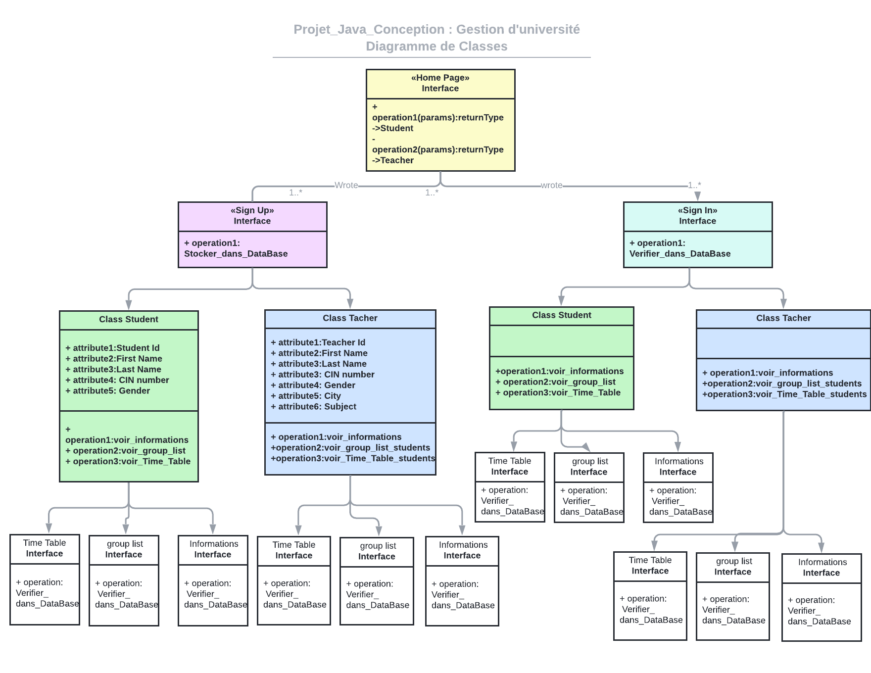

Slide 11
THANKS
Contact Us On:
Jacerdjo@gmail.com
Omarmechi.issatsousse@gmail.com
bokrieya@gmail.com
saidions@gmail.com
hadediheb9@gmail.com

